Slide 1
검량곡선 그리는 법
111463 박진우

Slide 2
검량곡선
어떤 물질의 양(量)이나 농도와 그 물질의 물리, 화학적 성질과의 관계를 표시하는 곡선. 분광 분석, 비색 분석, 엑스선 분석, 정량 분석 따위에 쓴다.

Slide 3
검량선 작성법
표준용액을 만들어 흡광도를 측정하여 검정곡선을 만들고, 미지시료의 흡광도를 읽어 검정곡선에서 해당하는 농도를 계산하는 방법.
검량선을 만들기 위해서는 최소한 세 가지 농도의 표준용액 스펙트럼을 측정하여야 한다.

Slide 4
이상적으로는 측정된 모든 표준값은 일직선 위에 놓여져야 하지만 실제 표준값이 다소 흩어져 있다. 따라서 데이터가 가장 잘 맞는 검량선을 찾아야 하고 적용하기 전에 Beer 법칙과 실제 측정이 일치하는지를 검증해야 한다. 어떤 유형의 검량선이 잘 맞는지 결정하기 위해 최소자승법과 같은 통계적 방법을 적용한다.
Beer 법칙

Slide 5
예

Slide 6
정량을 위한 검량선을 작성하려면 농도를 알 고 있는 표준물의 흡광도를 측정해야한다. 측정된 흡광도를 농도로 나누면 기울기가 주어진다. 그러나 실제 실험에서는 기기 자체 또는 시료의 특성에 의해 Beer법칙에서 이탈하는 경우가 대부분이고 정량 오차의 폭이 커지게 된다.

Slide 7
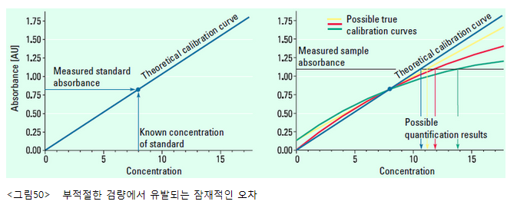

Slide 8
THANK YOU

